Slide 1

仿头条炫酷ViewPager指示器
--自定义控件玩转字体变色
20:05正式上课
THANK YOU FOR WATCHING
主讲老师Zero老师：3417671365
课程咨询阿媛老师：2807762965

Slide 2

讲师简介
享学课堂 -Zero老师
系统架构师、项目经理
前阿里P7移动架构师，曾就职于Nubia等一线互联网公司。有多年的项目研发经验，精通Android 高级控件开发，性能优化，多种开源框架开发经验，热爱代码，对Android情有独钟，讲课生动，有激情。
◆ QQ：3417671365

Slide 3
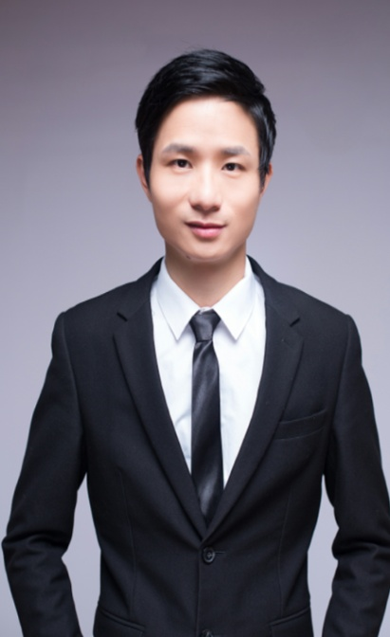


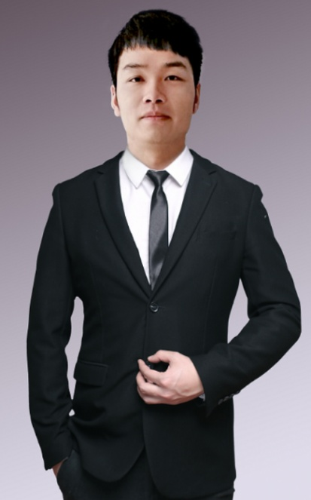

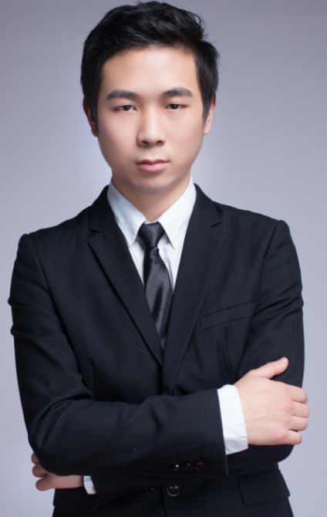
享学讲师团队
Alvin老师
曾就职于三星、
小米，项目经理
Mark 老师
华为架构师，专注并发编程
King 老师
曾就职于招行、58同城
Allen老师
国防科大研究生毕业，
全球首批Android开发者
Zero老师
前阿里P7移动架构师，
曾就职于Nubia等一线互联网公司。
Lance老师
某游戏公司主程，
前爱奇艺高程。

Slide 4
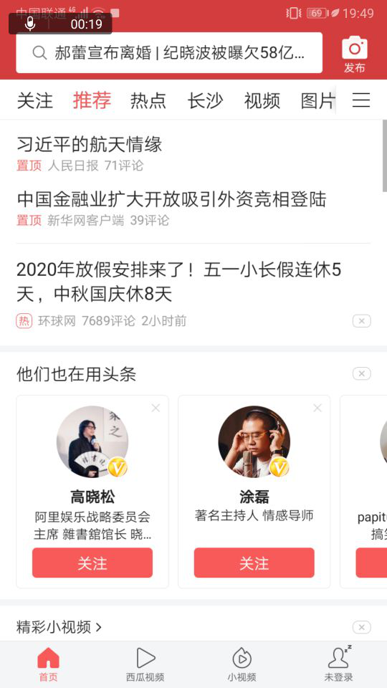
今日头条ViewPager指示器

Slide 5
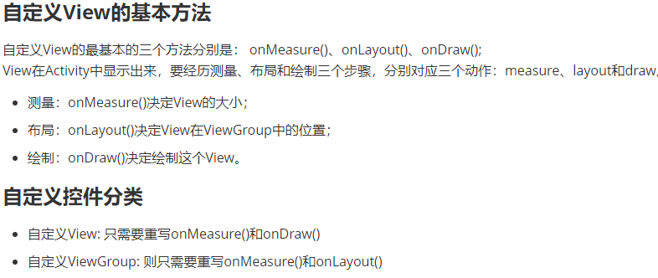
自定义控件实现过程

Slide 6
目 录
CONTENTS
自定义绘制基础
头条炫酷指示器原理分析
头条字体变色指示器
课程复盘
1. 画笔Paint
2. 画布Canvas
3. Draw
头条炫酷指示器原理分析
1. 实现字体变色指示器
Android进阶之路
交流互动

Slide 7
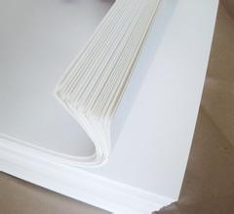


Canvas
Paint
Draw

Slide 8
自定义view
Category | Methods | Description
布局相关 | onMeasure(int, int) | 如果需要改变view的大小，那么需要重写该方法
 | onLayout(boolean, int, int, int, int) | 如果需要改变View的（在父控件的）位置，那么需要重写OnLayout方法。
 | onSizeChanged(int, int, int, int) | 在布局发生变化时的回调函数
绘制 | onDraw(android.graphics.Canvas) | 如果需要改变View绘制的图像，那么需要重写该方法
事件处理 | onKeyDown(int, KeyEvent) | Called when a new hardware key event occurs.
 | onKeyUp(int, KeyEvent) | Called when a hardware key up event occurs.
 | onTrackballEvent(MotionEvent) | 轨迹球
 | onTouchEvent(MotionEvent) | Called when a touch screen motion event occurs.

Slide 9
自定义view
方法 | 描述
invalidate() | 整个view刷新
invalidate(int l，int t，int r，int b) | 刷新局部
invalidate(Rect dirty) | 刷新一个矩形区域
invalidateDrawable(Drawable drawable) | 刷新一个特定的Drawable
函数的主要作用是请求View树进行重绘，该函数可以由应用程序调用，或者由系统函数间接调用，例如setEnable(), setSelected(), setVisiblity()都会间接调用到invalidate()来请求View树重绘，更新View树的显示。

Slide 10
Paint的常用方法

Slide 11
Paint常用方法
Paint类主要用于设置绘制风格：包括画笔的颜色画笔触笔粗细、填充风格及文字的特征
方法 | 简要说明
setARGB(int a, int r, int g, int b) | 设置颜色
setAlpha(int a) | 设置透明度
setAntiAlias(boolean aa) | 设置是否抗锯齿
setColor(int color) | 设置颜色
setPathEffect(PathEffect effect) | 设置绘制路径时的路径效果
setShader(Shader shader) | 设置画笔的填充效果
setShadowLayer(float radius, float dx, float dy, int shadowColor) | 设置阴影

Slide 12
Paint常用方法
方法 | 简要说明
setStrokeWidth(float width) | 设置画笔的宽度
setStyle(Paint.Style style) | 设置画笔的填充风格
setTextAlign(Paint.Align align) | 设置文字对齐方式
setTextScaleX(float scaleX) | 设置文字水平拉伸比例
setTextSize(float textSize) | 设置文字的大小
setStrokeCap(Paint.Cap cap) | 设置画笔的形状
setStrokeJoin(Paint.Join join) | 设置画笔转弯处的连接风格

Slide 13
Canvas图形绘制

Slide 14
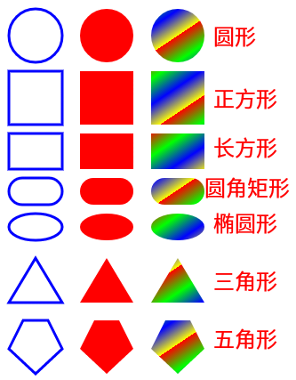
Canvas绘制
2、绘制几何图像
canvas.drawArc （扇形）
canvas.drawCircle（圆）
canvas.drawOval（椭圆）
canvas.drawLine（线）
canvas.drawPoint（点）
canvas.drawRect（矩形）
canvas.drawRoundRect（圆角矩形）
canvas.drawVertices（顶点）
cnavas.drawPath（路径）
3、绘制图片
canvas.drawBitmap （位图）
canvas.drawPicture （图片）
4、文本
canvas.drawText

Slide 15
Canvas画布剪裁

Slide 16
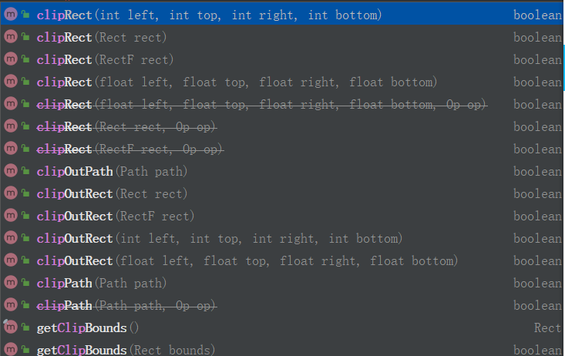
Canvas画布剪裁
clipRect函数是android.graphics.Canvas类下一个用于对画布进行矩形裁剪的方法。
它裁剪了我们想要的绘制区域 ， 有点类似ps里面的遮罩效果

Slide 17
Canvas保存与回滚

Slide 18
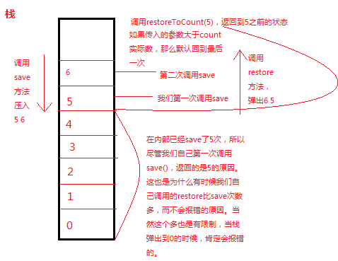
Canvas的保存和回滚
Canvas还提供了保存和回滚属性的方法(save和restore)，比如你可以先保存目前画纸的位置(save)，然后旋转90度，向下移动100像素后画一些图形，画完后调用restore方法返回到刚才保存的位置。

Slide 19
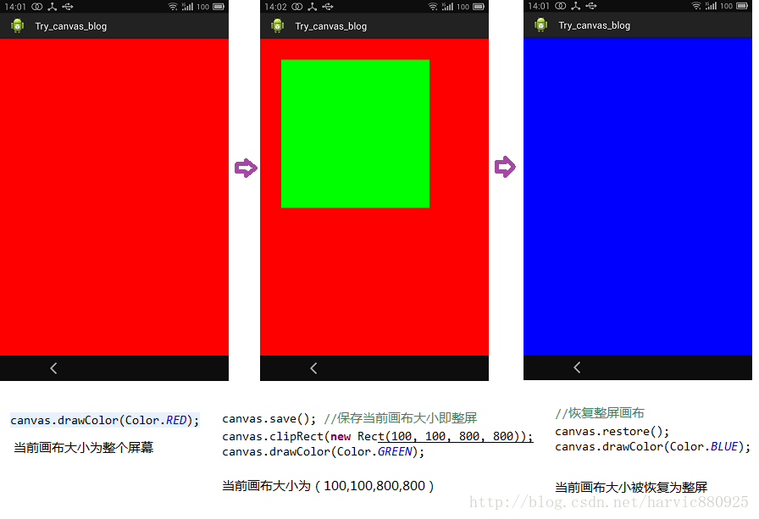
Canvas的保存和回滚

Slide 20
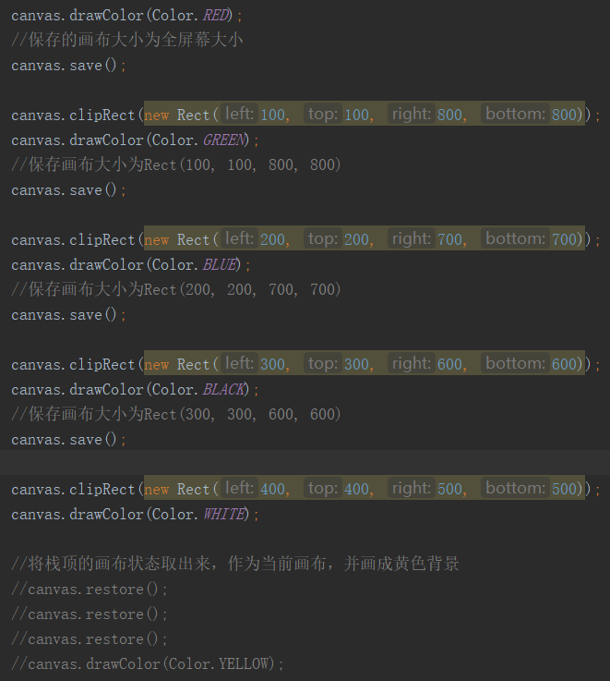

Canvas的保存和回滚

Slide 21



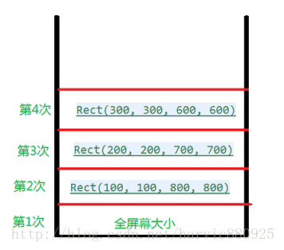
Canvas的保存和回滚

Slide 22
屏幕显示与Canvas关系

Slide 23
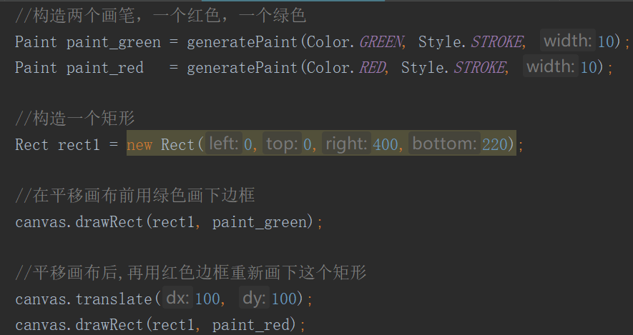
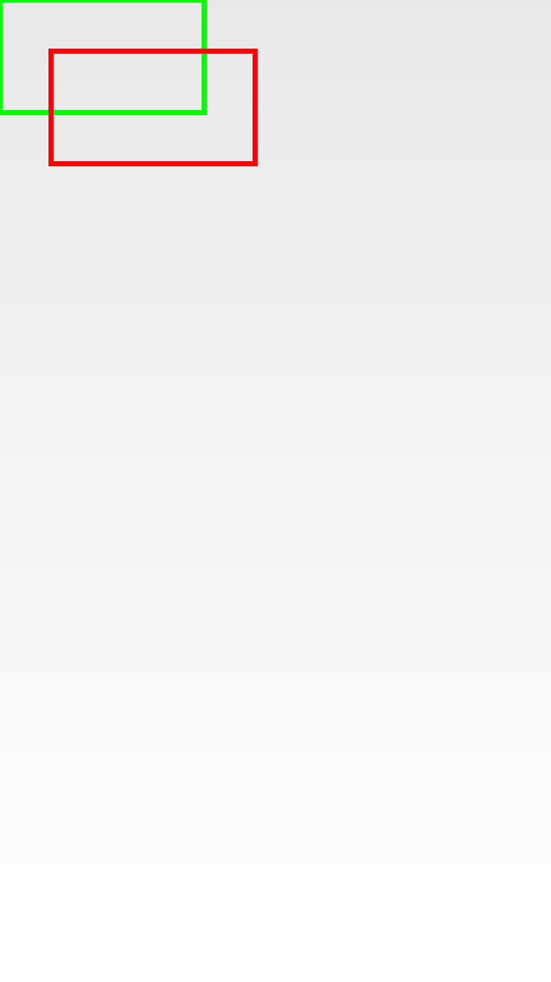
屏幕显示与Canvas的关系
这个结果的关键问题在于，为什么绿色框并没有移动？

Slide 24
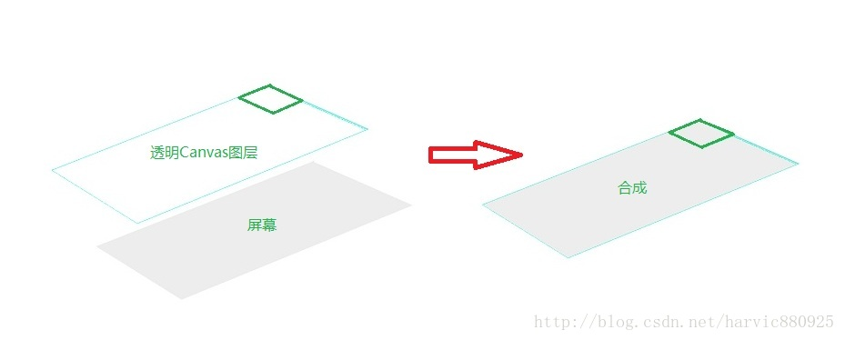
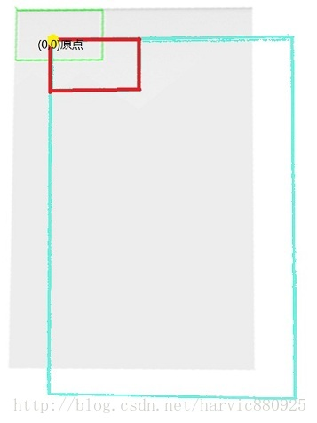
屏幕显示与Canvas的关系
Canvas是一个很虚幻的概念，相当于一个透明图层（用过PS的同学应该都知道），每次Canvas画图时（即调用Draw系列函数），都会产生一个透明图层，然后在这个图层上画图，画完之后覆盖在屏幕上显示。所以上面的两个结果是由下面几个步骤形成的
canvas.drawRect(rect1, paint_green)
上半年
canvas.drawRect(rect1, paint_red)

Slide 25
Canvas文字绘制

Slide 26
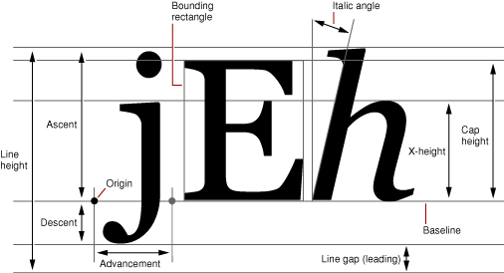
文字绘制
基准点是baseline
Ascent是baseline之上至字符最高处的距离
Descent是baseline之下至字符最低处的距离
Leading文档说的很含糊，其实是上一行字符的descent到下一行的ascent之间的距离
Top指的是指的是最高字符到baseline的值，即ascent的最大值
bottom指的是最下字符到baseline的值，即descent的最大值

Slide 27
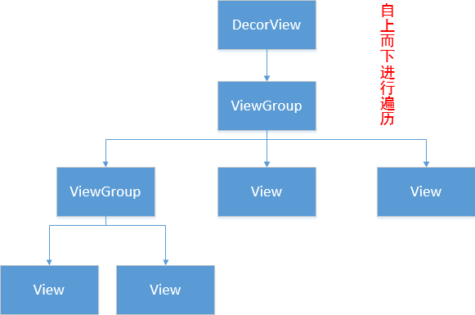
View的层级结构

Slide 28
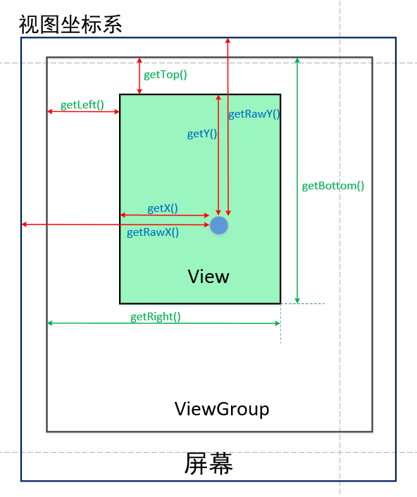
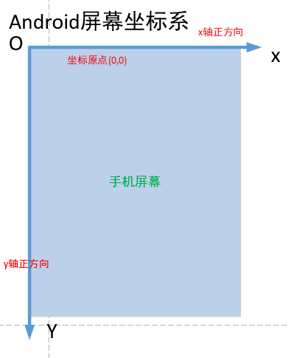
Android两种坐标系

Slide 29
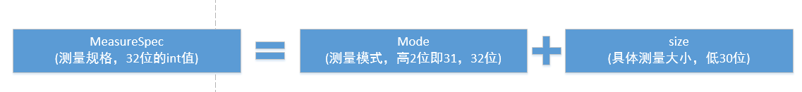
MeasureSpec介绍
测量规格,封装了父容器对 view 的布局上的限制，内部提供了宽高的信息（ SpecMode 、 SpecSize ），SpecSize是指在某种SpecMode下的参考尺寸，其中SpecMode 有如下三种：
UNSPECIFIED: 父控件不对你有任何限制，你想要多大给你多大，想上天就上天。这种情况一般用于系统内部，表示一种测量状态。（这个模式主要用于系统内部多次Measure的情形，并不是真的说你想要多大最后就真有多大）
EXACTLY: 父控件已经知道你所需的精确大小，你的最终大小应该就是这么大。
AT_MOST: 你的大小不能大于父控件给你指定的size，但具体是多少，得看你自己的实现

Slide 30
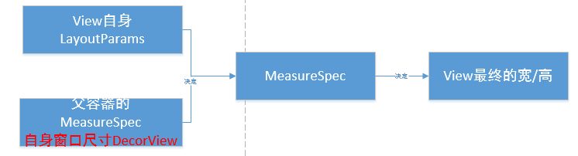
MeasureSpec的计算
子View的MeasureSpec值是根据子View的布局参数（LayoutParams）和父容器的MeasureSpec值计算得来的，具体计算逻辑封装在getChildMeasureSpec()里

Slide 31
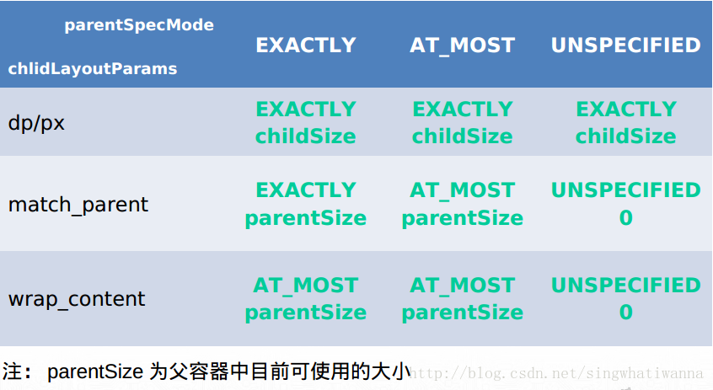

Slide 32
课程总结
自定义View的知识体系有哪些？
知识点 | 面试体系
Android的坐标系 | Android自定义View
View的绘制原理
ViewGroup如何测量和布局
Notes:
https://github.com/Tencent/tinker/blob/dev/tinker-android/tinker-android-loader/src/main/java/com/tencent/tinker/loader/SystemClassLoaderAdder.java

Slide 33
课程总结
2019 你进步了吗？
2020 你迷茫了吗？
Notes:
https://github.com/Tencent/tinker/blob/dev/tinker-android/tinker-android-loader/src/main/java/com/tencent/tinker/loader/SystemClassLoaderAdder.java

Slide 34
现在的你？
技术太落后
想去大厂
公司技术框架落后，工作主要
是堆砌业务，没有机会接触底层技术
一直待在中小型公司或者外包公司，想去BAT等一线互联网公司
工作危机
自学很迷茫
掌握的技术与工作年限严重不匹配，技术能力无法胜任目前工作岗位，或者无法通过BAT等一线互联网公司的面试
Android技术栈太多，不知道该学哪些，看书看博客效率太低，没人指导很迷茫，刚学完的技术很快就遗忘了
Notes:
https://github.com/Tencent/tinker/blob/dev/tinker-android/tinker-android-loader/src/main/java/com/tencent/tinker/loader/SystemClassLoaderAdder.java

Slide 35
Android技术栈
深入理解Java语言
筑基
Android开发框架体系
结丹
性能优化，NDK，算法
元婴
移动系统架构师
化神
Notes:
https://github.com/Tencent/tinker/blob/dev/tinker-android/tinker-android-loader/src/main/java/com/tencent/tinker/loader/SystemClassLoaderAdder.java

Slide 36





怎样去学习？

Slide 37
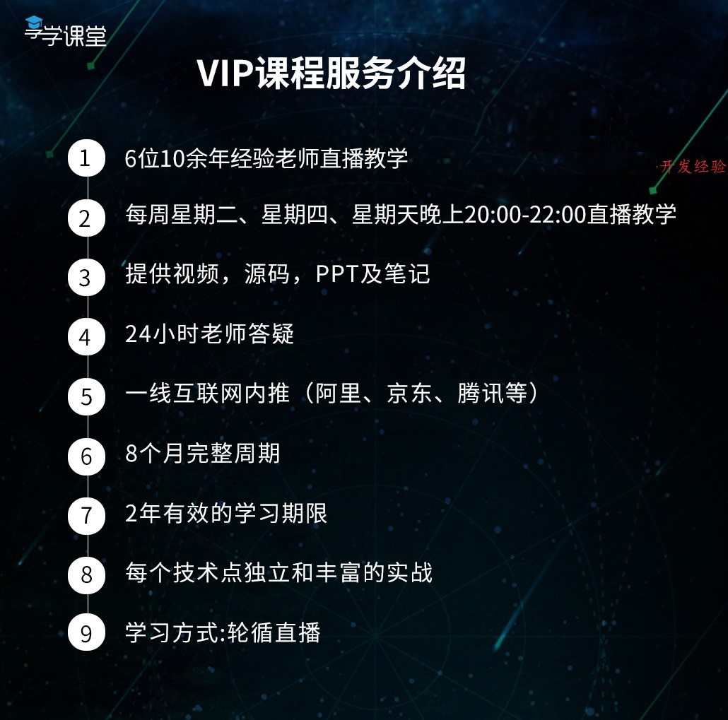
VIP服务体系
课程深入讲解：
1：Java 语言与Android相关的进阶知识
2：构建APP框架的高级UI与FrameWork
3：NDK开发
4：性能优化
6：Android前沿技术
7：架构师项目实战
8：微信小程序
9: Flutter

Slide 38
腾讯课堂权威保障
课程咨询阿媛老师：2807762965
01
支付保障
腾讯课堂为保障学员付费安全提供的官方服务，监督享学教学质量与售后服务；
权威保障
精品课程
02
师资保障
一线互联网10余年移动开发架构师大牛授课，7×24小时答疑服务

Slide 39


Slide 40



Notes:
https://user.qzone.qq.com/2133576719?source=aiostar

Slide 41

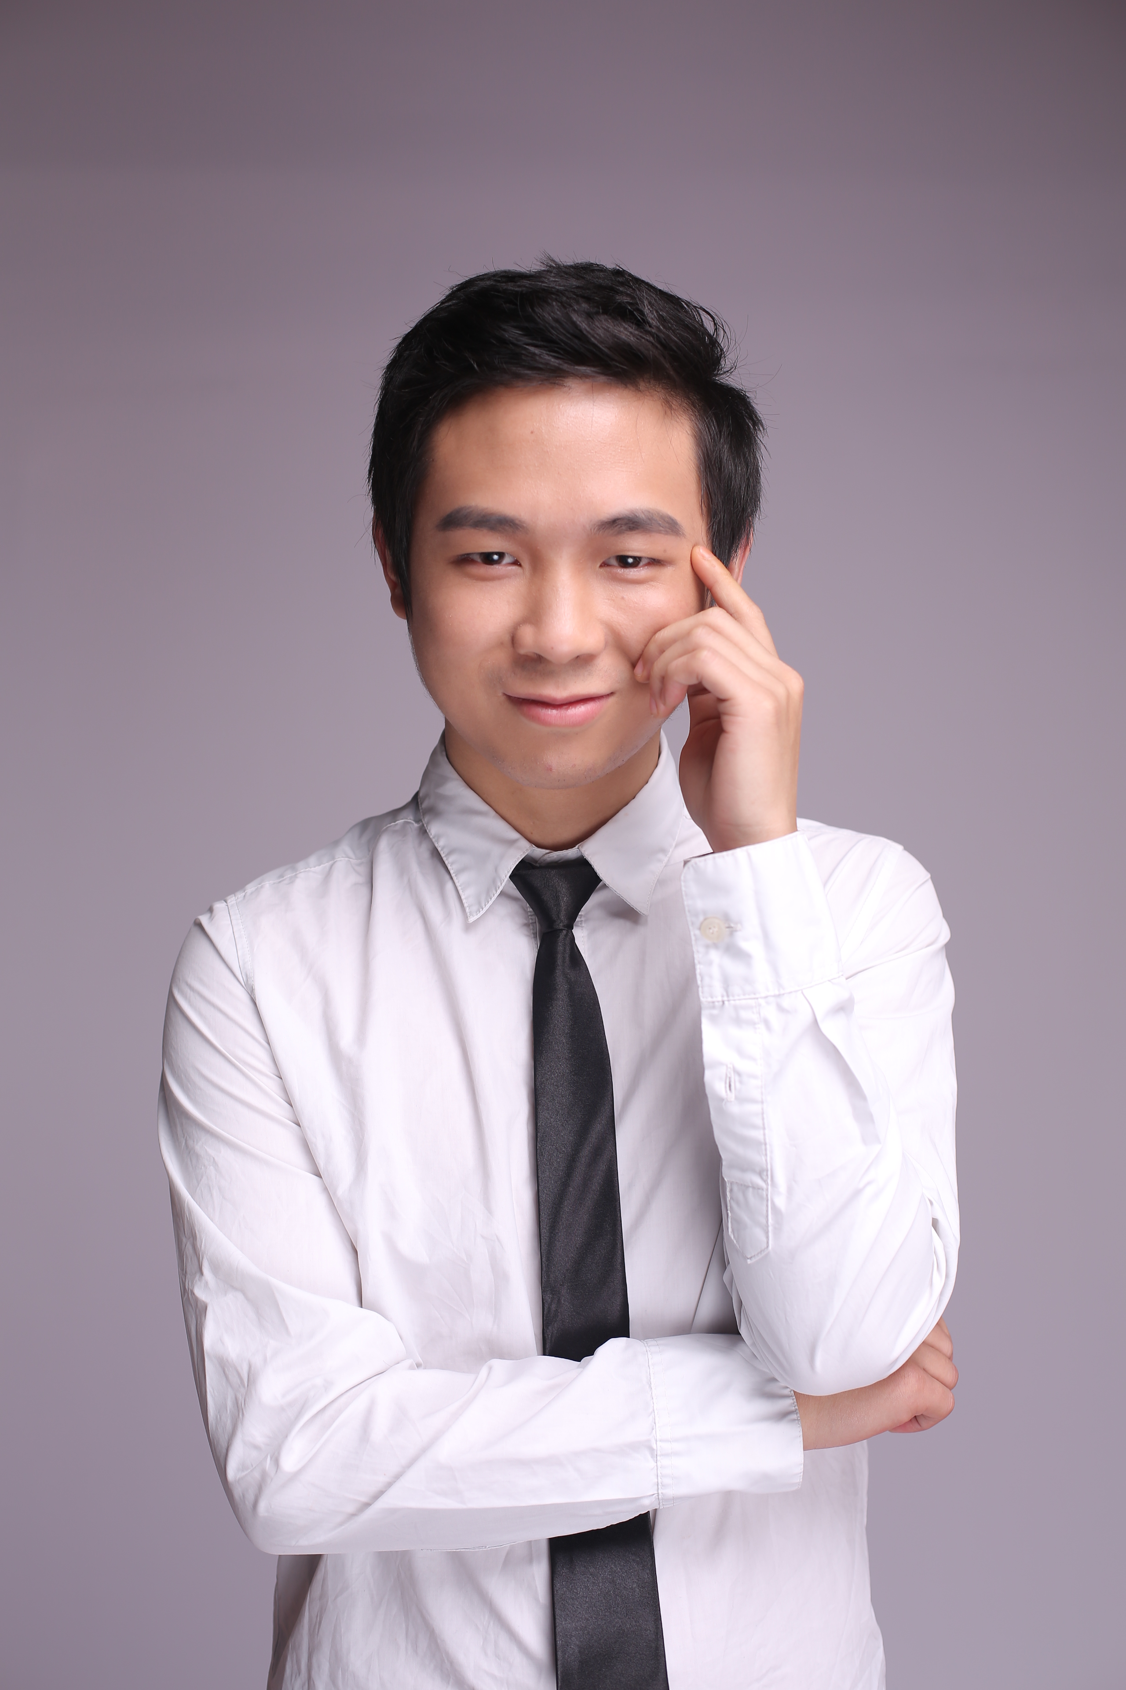
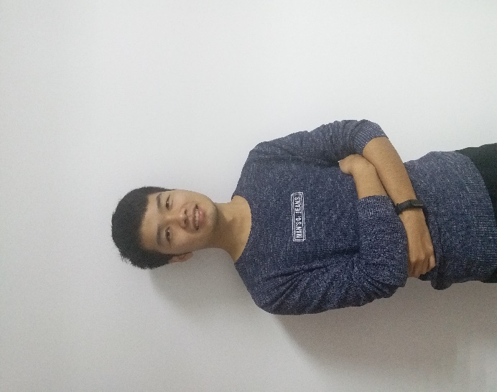
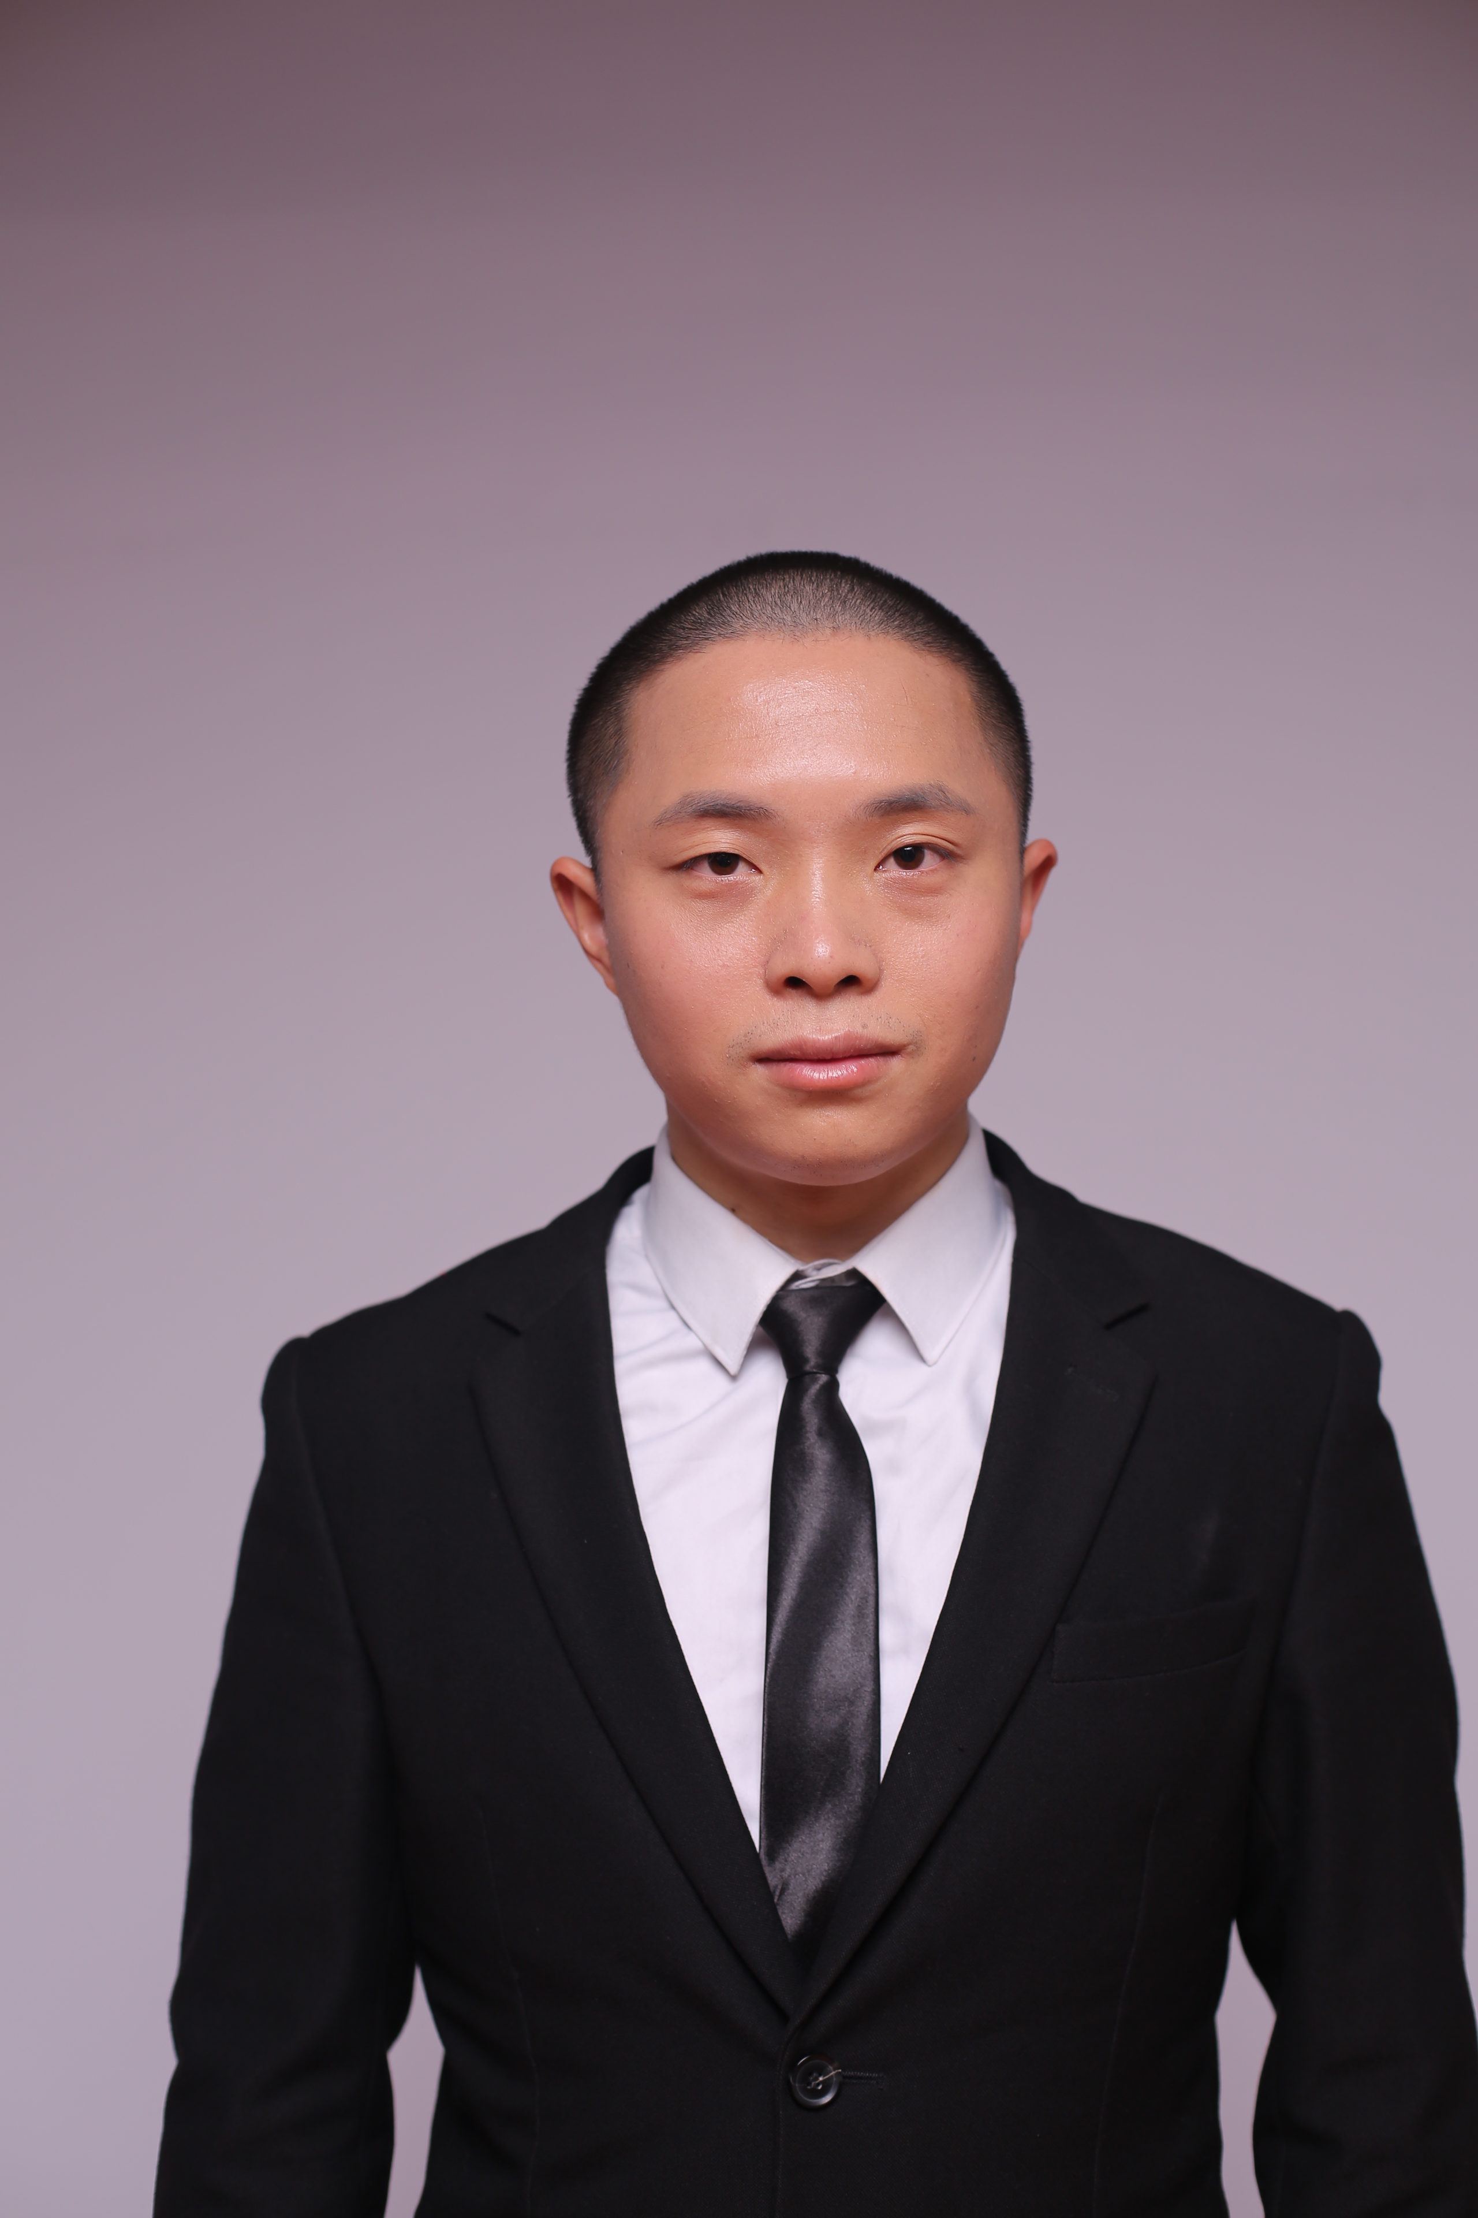
享学讲师团队
Alvin老师
曾就业于三星中国研究院及小米旗下互联网公司担任android软件工程师及项目经理
拥有扎实的C/Java 基础，深入研究android系统多年。
讲课形象生动，热情洋溢
Lance老师
某游戏公司主程，前爱奇艺高级工程师。多年移动平台开发经验，涉猎广泛，热爱技术与研究。主要对NDK、架构与性能优化拥有深入的理解及开发经验。授课严谨负责
Allen老师
国防科技大学计算机系研究生毕业， 十余年Android 及移动互联网开发经验，曾担任爱立信技术总监，华为技术总监，北电技术总监，对全栈有自己独特的见解，热爱技术，热爱互联网，实战经验非常丰富。
zero老师
前阿里P7移动架构师，曾就职于Nubia等一线互联网公司。有多年的项目研发经验，精通Android 高级控件开发，性能优化，多种开源框架开发经验，热爱代码，对Android情有独钟，讲课生动，有激情。

Slide 42
怎么教？教学安排
课程咨询依娜老师： 2133576719
资深讲师服务
学习方式
一线互联网10余年移动开发大牛授课
7×24小时答疑、职业生涯规划、职场辅导问答
课前发放预习资料，课中直播教学，课后提供视频、源码以及课件反复学习提升
实战作业
上课时间
小作业：知识专题独立小作业，现学现用学以致用大作业：商城实战，知识串联、架构落地
一周三节，周二、四、日晚上八点到十点
行业技术大咖不定时经验分享
VIP班主任督学
课程升级
VIP专属班主任小姐姐服务
每日课堂考勤
学习进度、作业完成情况跟踪
课程周期 8 个月左右
课程持续更新，保证行业技术领先

Slide 43


请给我们课程一个五星好评
你的好评是享学前行最大的动力，谢谢！
Notes:
https://ke.qq.com/comment/index.html?cid=341933

Slide 44
享学课堂
谢谢您的参与！
TAHNK YOU FOR WATCHING
主讲老师Zero：3417671365
课程咨询阿媛老师：2807762965

